Slide 1
רגרסיה בייסיאנית ואמידה
מרגרסיה לינארית, דרך ממוצע של קבוצה אחת, ועד השוואה עמידה בין שתי קבוצות
α
β
μ
ν
מודלים בייסיאניים · שיעור 6
Notes:
שיעור 6: נבנה מודל רגרסיה לינארית בייסיאני ונראה שהוא משחזר פרמטרים ידועים. אחר כך נעבור מבדיקת השערות לאמידה: נאמוד ממוצע של קבוצה אחת (ראדון בבתים) ונשווה בין שתי קבוצות (תרופה מול פלצבו) עם התפלגות t עמידה.

Slide 2
שלושה חלקים בשיעור
3
2
1
שתי קבוצות: תרופה מול פלצבו
קבוצה אחת: ראדון
רגרסיה לינארית
האם תרופה “חכמה” מעלה IQ? מודל t עמיד לחריגים
האם ריכוז הראדון הממוצע במחוז הנפין עובר את סף ה-EPA?
נתונים מדומים, פרמטרים אמיתיים ידועים — האם המודל משחזר אותם?
החוט המקשר: במקום “מובהק / לא מובהק” — התפלגות פוסטריורית של הכמות שמעניינת אותנו
Notes:
השיעור בנוי משלושה חלקים. נתחיל ברגרסיה לינארית על נתונים מדומים, כך שאנחנו יודעים את התשובה הנכונה. אחר כך נאמוד ממוצע של קבוצה אחת - ריכוז ראדון בבתים - ונשאל שאלות הסתברותיות ישירות. לבסוף נשווה בין שתי קבוצות בניסוי קליני, עם התפלגות t שעמידה לתצפיות חריגות.

Slide 3
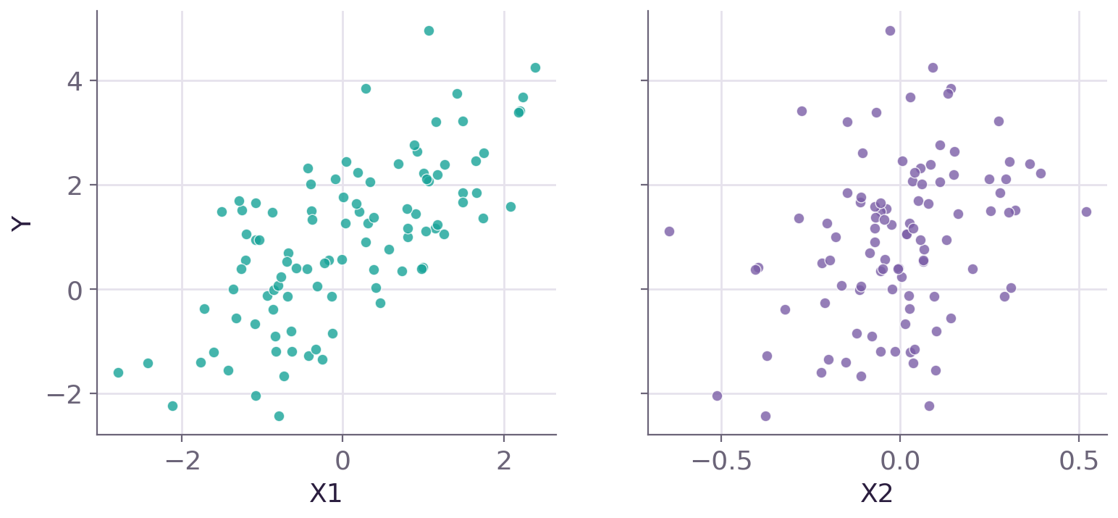
חלק 1: נתונים מדומים לרגרסיה
1
2.5
1
1
σ
β₂
β₁
α
הערכים האמיתיים — ידועים לנו מראש
100 תצפיות, שני משתנים מסבירים
‪X1‬ — קשר חזק וברור עם Y
‪X2‬ — פיזור קטן פי 5, ולכן הקשר פחות בולט
המטרה: לבדוק שהמודל משחזר את הערכים
alpha, sigma = 1, 1
beta = [1, 2.5]
X1 = np.random.randn(100)
X2 = np.random.randn(100) * 0.2
Y = alpha + beta[0]*X1 + beta[1]*X2 \
+ np.random.randn(100)*sigma
Notes:
אנחנו מייצרים נתונים בעצמנו, עם פרמטרים ידועים: חותך 1, מקדמים 1 ו-2.5, ורעש עם סטיית תקן 1. X2 מוכפל ב-0.2 ולכן הפיזור שלו קטן - בגרף הימני רואים שהקשר בין X2 ל-Y פחות בולט. בזכות זה שהתשובה ידועה, נוכל לבדוק אם המודל הבייסיאני משחזר אותה.

Slide 4
המודל: רגרסיה לינארית בייסיאנית
הנראות: Y נורמלי סביב קו הרגרסיה
priors רחבים מאוד — כמעט לא מגבילים
with pm.Model() as basic_model:
alpha = pm.Normal('alpha', mu=0, sigma=100)
beta = pm.Normal('beta', mu=0, sigma=100, shape=2)
sigma = pm.HalfNormal('sigma', sigma=100)
mu = alpha + beta[0]*X1 + beta[1]*X2
Y_obs = pm.Normal('Y_obs', mu=mu, sigma=sigma,
observed=Y)
trace = pm.sample(5000)
shape=2
וקטור של שני מקדמים — β[0] ו-β[1]
HalfNormal
סטיית תקן חייבת להיות חיובית
observed=Y
כאן הנתונים נכנסים למודל
Notes:
המודל: Y מתפלג נורמלית סביב alpha ועוד beta כפול X, עם רעש σ. ל-alpha ול-beta נותנים prior נורמלי עם סטיית תקן 100 - רחב מאוד ביחס לנתונים, כך שהנתונים יכתיבו את התוצאה. ל-σ נותנים HalfNormal כי היא חייבת להיות חיובית. שימו לב: במחברת mu עטוף ב-pm.Deterministic בלי שם - זה גורם לשגיאה. או שנותנים לו שם, pm.Deterministic('mu', ...), או שמשאירים ביטוי רגיל כמו כאן.

Slide 5
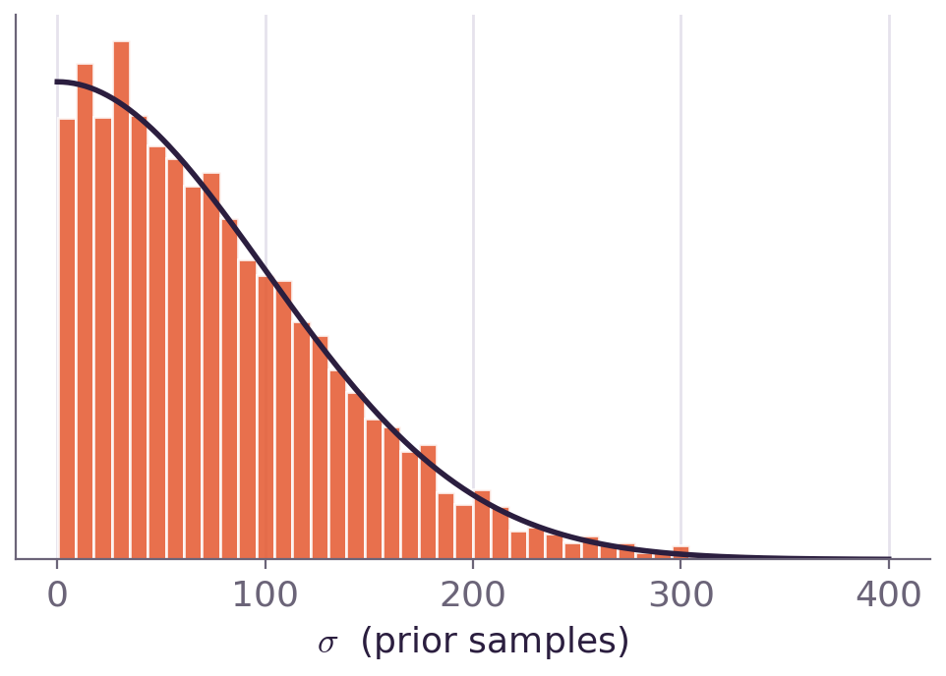
איך נראה prior של ‪HalfNormal(100)‬?
חצי מהתפלגות נורמלית
σ
לוקחים ‪N(0, 100)‬ ומשאירים רק את הצד החיובי — מתאים לסטיית תקן
למה כל כך רחב?
?
הערך האמיתי הוא 1, וה-prior מאפשר עד מאות — כמעט אין לו השפעה על התוצאה
priors = pm.sample_prior_predictive(samples=200)
priors.prior['sigma']
Notes:
דגימה מה-prior עם sample_prior_predictive מראה איך נראית ההתפלגות לפני שראינו נתונים. HalfNormal היא חצי ימני של התפלגות נורמלית. עם סטיית תקן 100, רוב המסה בין 0 ל-200 - הרבה מעבר לערך האמיתי 1. זה prior מפוזר: הוא רק אומר שσ חיובית.

Slide 6
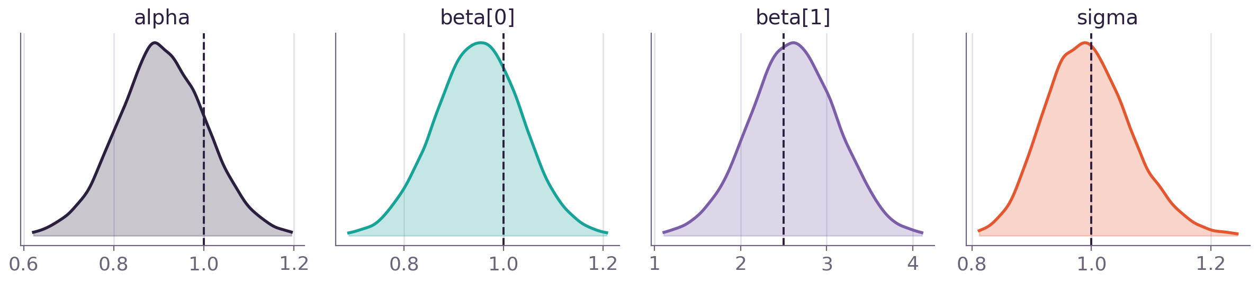
התוצאות: הפרמטרים האמיתיים שוחזרו
קו מקווקו = הערך האמיתי
כל הערכים בתוך מרווח ה-HDI
β₂ — המרווח הרחב ביותר: ‪X2‬ בעל פיזור קטן
ערך אמיתי
‪HDI 94%‬
ממוצע
פרמטר
1
0.71 – 1.09
0.91
α
1
0.79 – 1.12
0.95
β₁
2.5
1.61 – 3.55
2.61
β₂
1
0.86 – 1.13
1.00
σ
Notes:
הפוסטריור של כל ארבעת הפרמטרים, עם הערך האמיתי כקו מקווקו. כל הערכים האמיתיים נופלים בתוך מרווחי ה-HDI של 94%. β₂ אמוד עם אי-ודאות גדולה בהרבה - בין 1.61 ל-3.55 - כי ל-X2 פיזור קטן, ולכן יש בנתונים מעט מידע על השיפוע שלו. זה מה שהטבלה של pm.summary מראה במחברת. האם מרווח הוא רחב או צר - תלוי בהקשר של הבעיה.

Slide 7
מבדיקת השערות לאמידה
אמידה
θ
בדיקת השערות
H₀
לא “האם יש הבדל?” אלא “כמה גדול ההבדל?”
אי-ודאות אפיסטמית — חוסר ידע על הפרמטרים
אי-ודאות אלאטורית — הרעש הטבעי של המערכת
שתי תוצאות בלבד: דוחים / לא דוחים את השערת האפס
בחירות סובייקטיביות: איזה מבחן, איזו השערת אפס, איזו רמת מובהקות
לא אומרת דבר ישיר על השערת המחקר — וקל לפרש לא נכון
בהמשך השיעור: נאמוד את הכמות שמעניינת אותנו — ונשאל עליה שאלות הסתברותיות ישירות
Notes:
בדיקת השערות קלאסית מסתיימת בדחייה או אי-דחייה של השערת האפס - ולא אומרת דבר ישיר על השערת המחקר. היא דורשת בחירות שרירותיות: המבחן, השערת האפס ורמת המובהקות, ולעתים קרובות מפורשת לא נכון. הגישה החלופית היא אמידה: במקום לשאול אם שתי קבוצות שונות, אומדים כמה הן שונות, יחד עם אי-הוודאות - גם אפיסטמית, מחוסר ידע על הפרמטרים, וגם אלאטורית, מהרעש הטבעי במערכת.

Slide 8
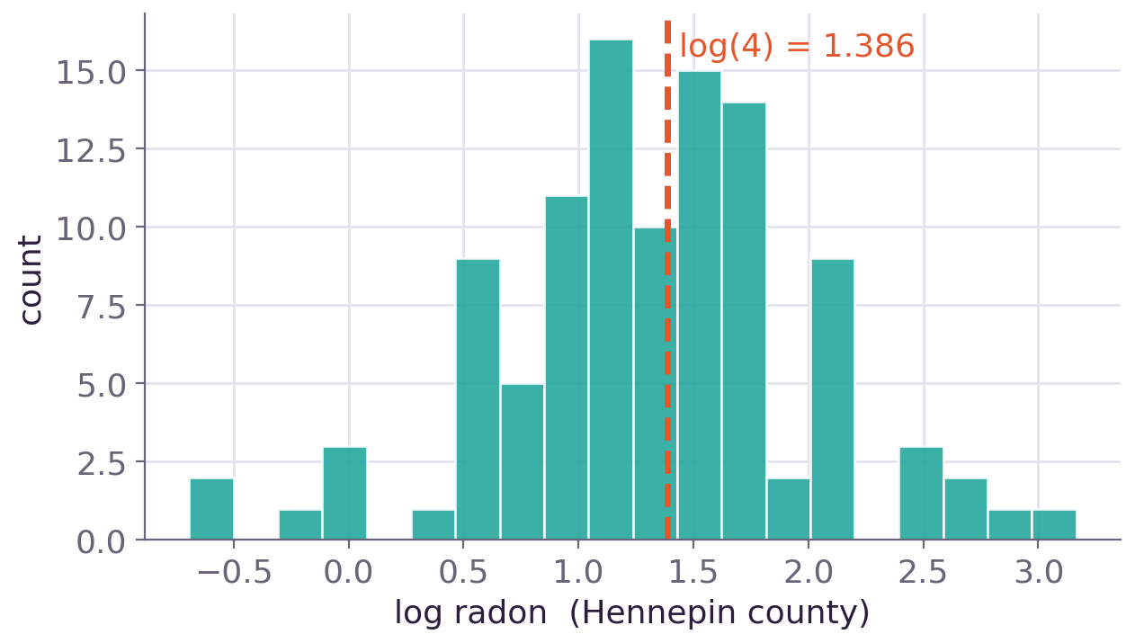
חלק 2: ראדון במחוז הנפין
47%
4
105
מעל הסף
סף ה-EPA
בתים
ראדון — הגורם המוביל לסרטן ריאות אצל לא-מעשנים
עובדים בסקאלת לוג: ‪log(4) = 1.386‬
שאלה 1: האם הממוצע במחוז מעל 4?
שאלה 2: מה הסיכוי שבית אקראי מעל 4?
Notes:
מאגר הראדון של גלמן: מדידות של גז ראדון רדיואקטיבי בבתים במינסוטה. נתמקד במחוז הנפין - 105 בתים. ה-EPA ממליצה לטפל בבית אם הריכוז הוא 4 pCi/L ומעלה. אנחנו עובדים בסקאלת לוג, ולכן הסף הוא log(4)=1.386. שתי שאלות שונות: האם הממוצע של המחוז מעל הסף, ומה ההסתברות שבית בודד, שנבחר באקראי, מעל הסף.

Slide 9
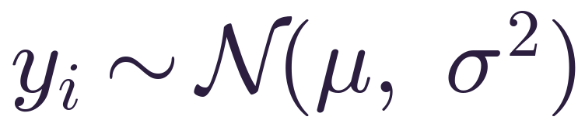
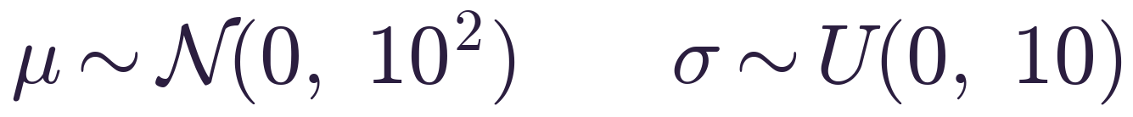
המודל: נראות נורמלית ושני priors
הנתונים נראים בערך נורמליים — נתחיל מכאן
שני נעלמים: הממוצע μ וסטיית התקן σ
with pm.Model() as radon_model:
μ = pm.Normal('μ', mu=0, sigma=10)
σ = pm.Uniform('σ', 0, 10)
dist = pm.Normal('dist', mu=μ, sigma=σ,
observed=hennepin_radon)
prior מפוזר לממוצע
μ
נורמלי רחב — הממוצע בלוג יכול להיות כל מספר ממשי
prior אחיד לסטיית התקן
σ
חיובית, וחסומה ב-10 — הרבה מעל כל ערך סביר
Notes:
מודל מלא כולל נראות לנתונים ו-prior לכל נעלם. הנתונים נראים בערך נורמליים, אז הנראות היא נורמלית עם ממוצע μ וסטיית תקן σ. ל-μ נותנים prior נורמלי רחב, כי בסקאלת לוג הממוצע יכול להיות כל מספר. ל-σ נותנים התפלגות אחידה בין 0 ל-10, חסם עליון שבוודאות גבוה מכל ערך סביר. אלה priors מפוזרים - לא מניחים ידע מוקדם.

Slide 10
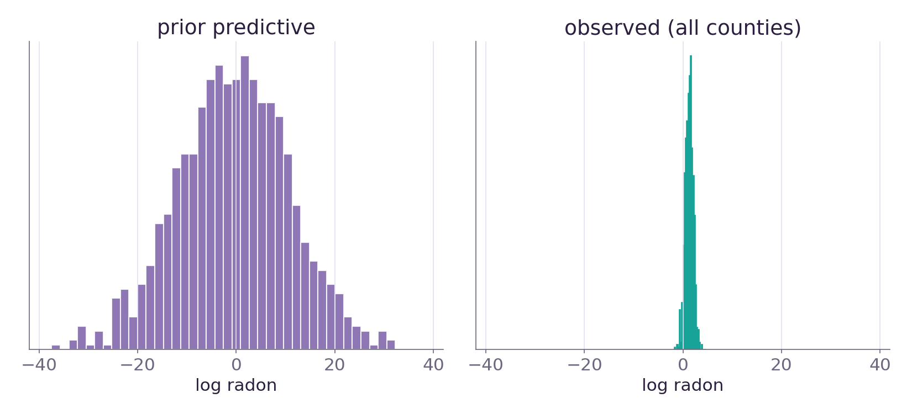
בדיקת prior predictive
דוגמים נתונים מהמודל — לפני שראה את הנתונים
ה-priors מייצרים ערכים בטווח של עשרות יחידות לוג
הנתונים האמיתיים — בערך בין ‪-2‬ ל-4
סימולציות קיצוניות מדי ביחס לידע התחום הן סימן לבעיה במודל
with radon_model:
dist1 = pm.Normal('dist1', mu=μ, sigma=σ)
prior_sample = pm.sample_prior_predictive(1000)
Notes:
לפני שמריצים את המודל על הנתונים, כדאי לבדוק מה המודל חושב שסביר לפני שראה אותם: דוגמים פרמטרים מה-priors ומהם נתונים. כאן ה-priors מפוזרים מאוד - התחזיות משתרעות על עשרות יחידות לוג, בעוד שהנתונים בטווח צר. זה מקובל כשהנתונים רבים, אבל אם הסימולציות היו קיצוניות מאוד ביחס לידע שלנו - זה סימן לבעיה בניסוח המודל.

Slide 11
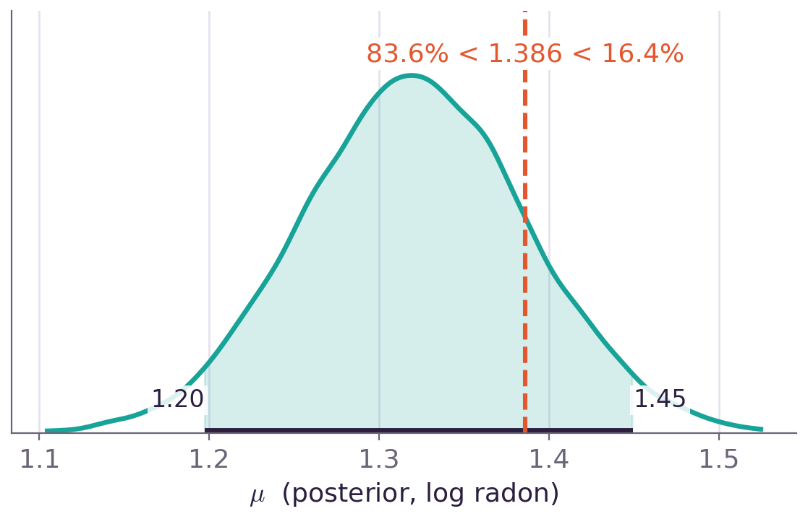
הפוסטריור של μ: האם הממוצע מעל 4?
16%
ההסתברות שהממוצע במחוז מעל 4 pCi/L
‪HDI 94%‬ של μ: ‪1.20 – 1.45‬
תשובה ישירה לשאלה — בלי p-value
az.plot_posterior(samples,
var_names=['μ'],
ref_val=np.log(4))
Notes:
דוגמים מהפוסטריור ומציירים את μ, עם קו ייחוס ב-log(4). החלק של ההתפלגות מימין לקו הוא ההסתברות שהממוצע מעל הסף - כ-16% (במחברת: 17.2%; ההבדל הקטן נובע מדגימה). זו תשובה ישירה לשאלה: ההסתברות הפוסטריורית שממוצע הראדון בבתי המחוז מעל 4 pCi/L. אפשר לחשב אותה גם בעצמנו: אחוז הדגימות של μ שגדולות מ-log(4).

Slide 12
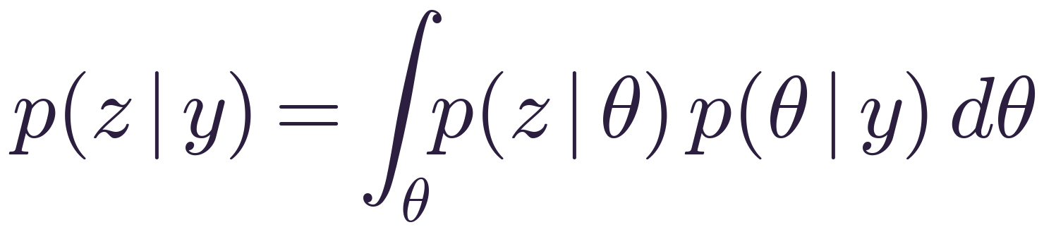
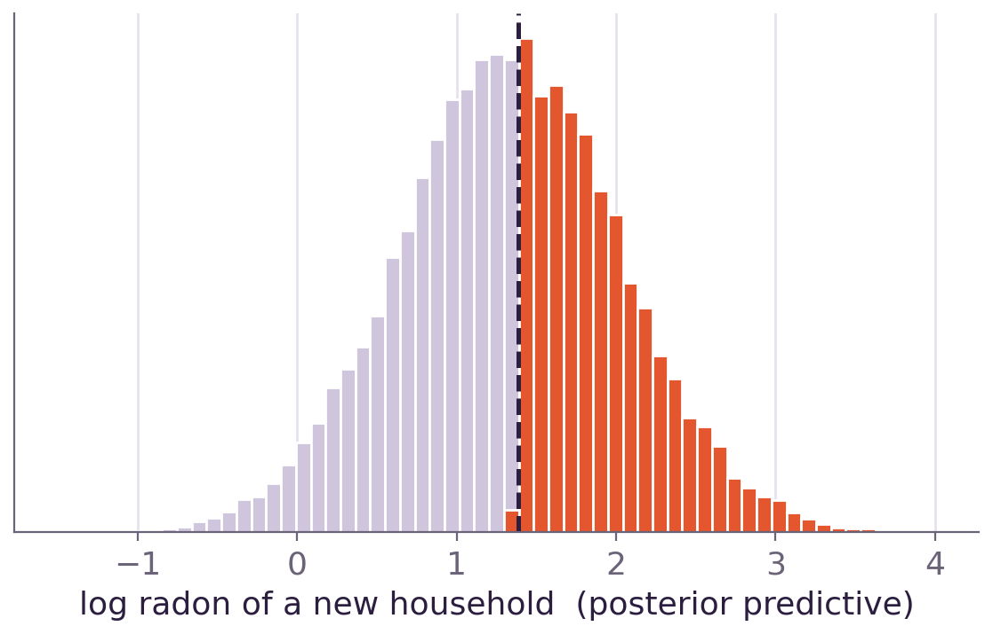
חיזוי: מה הסיכוי שבית חדש מעל 4?
47%
16%
בית בודד מעל 4
הממוצע במחוז מעל 4
z = np.random.normal(mus, sigmas)
(z > np.log(4)).mean()
לכל דגימה של μ ו-σ — מגרילים בית חדש z
בית בודד משתנה הרבה יותר מהממוצע
Notes:
התפלגות החיזוי הפוסטריורית: לכל זוג μ, σ מהפוסטריור מגרילים מדידה חדשה z, וכך משקללים גם את אי-הוודאות בפרמטרים וגם את השונות בין בתים. ההסתברות שבית אקראי מעל הסף היא כ-47% - הרבה יותר מ-16% של הממוצע, כי בית בודד מתפזר סביב הממוצע. pm.sample_posterior_predictive נותן את אותה תוצאה.

Slide 13
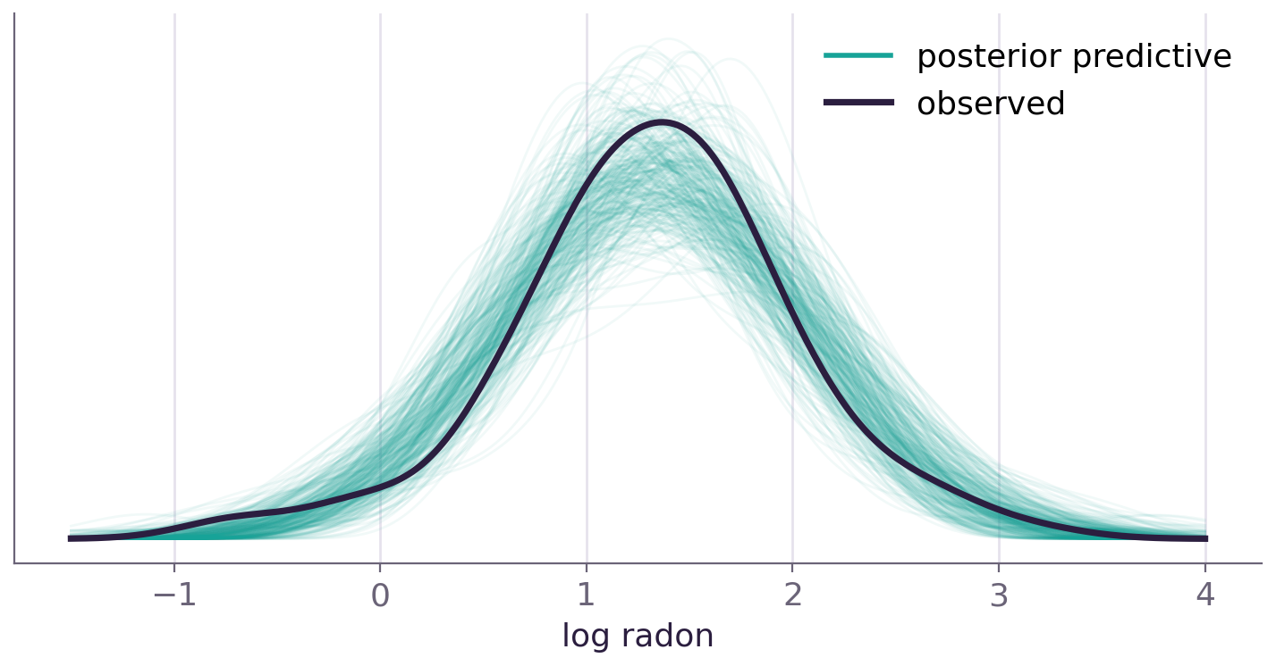
בדיקת המודל: posterior predictive check
איך יודעים שהמודל טוב?
כל קו תכלת — מערך נתונים מדומה מהפוסטריור
הקו הכהה — הנתונים האמיתיים
הנתונים בתוך העננה: ההנחה הנורמלית סבירה
pm.sample_posterior_predictive(samples, extend_inferencedata=True)
az.plot_ppc(samples, num_pp_samples=1000)
Notes:
בדיקה חשובה: האם המודל מסוגל לייצר נתונים שדומים לנתונים האמיתיים? מייצרים מערכי נתונים מדומים מהפוסטריור ומשווים אותם גרפית לנתונים. הקו הכהה - הנתונים - נמצא בתוך העננה של הסימולציות, ולכן ההנחה הנורמלית סבירה כאן. אפשר גם להשוות סטטיסטיים ספציפיים כמו זנבות או רבעונים.

Slide 14
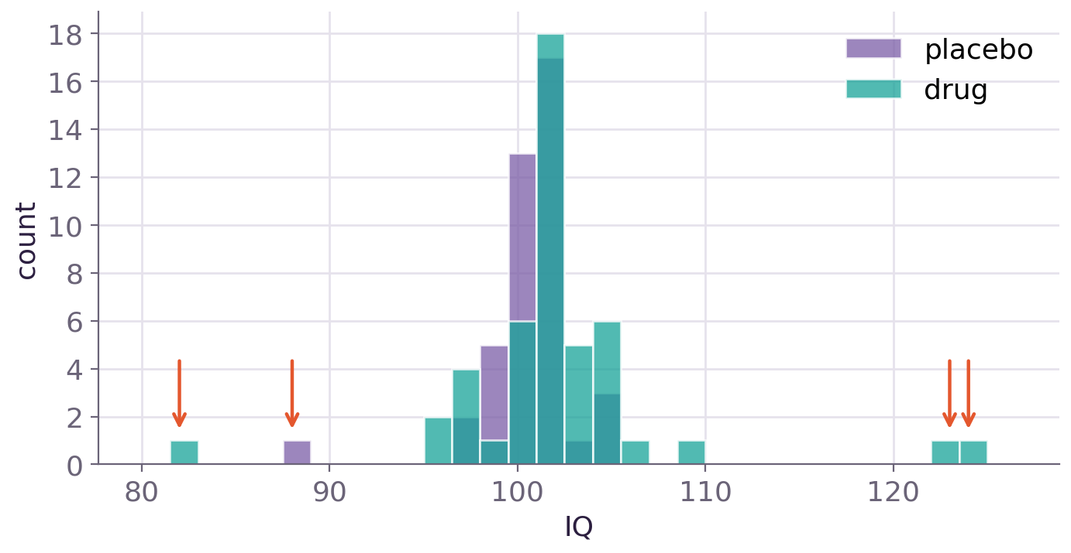
חלק 3: תרופה “חכמה” מול פלצבו
42
47
קבוצת פלצבו
קבוצת תרופה
דוגמה בדיונית מ-Kruschke (2012)
המדד: ציון IQ בכל קבוצה
תצפיות חריגות (חצים) — משפיעות מאוד על ממוצע ועל סטיית תקן
צריך נראות שלא נבהלת מהן
Notes:
דוגמה בדיונית של קרושקה: ניסוי קליני לתרופה שאמורה לשפר אינטליגנציה. 47 משתתפים קיבלו את התרופה ו-42 פלצבו. בהיסטוגרמה רואים כמה ערכים חריגים - 82, 88, 123, 124. מודל נורמלי היה מושפע מהם מאוד, לכן נבחר נראות עמידה יותר.

Slide 15
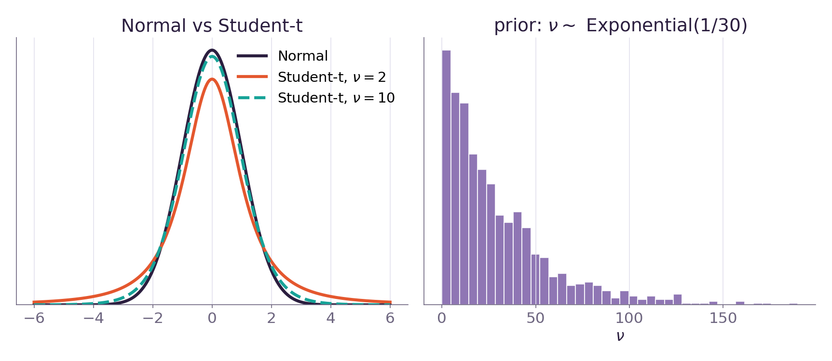
התפלגות t: עמידות לתצפיות חריגות
מיקום
μ
מרכז ההתפלגות
סקאלה
σ
רוחב ההתפלגות
דרגות חופש
ν
ν קטן — זנבות כבדים; ν גדול — כמעט נורמלי
בזנבות כבדים, ערך חריג הוא “צפוי” — ולכן לא מושך את הממוצע אליו
prior ל-ν: אקספוננציאלי עם ממוצע 30 — מכסה גם זנבות כבדים וגם כמעט-נורמלי
Notes:
התפלגות t עם שלושה פרמטרים: מיקום μ, סקאלה σ ודרגות חופש ν. ככל ש-ν גדל, ההתפלגות מתקרבת לנורמלית; ν קטן נותן זנבות כבדים. בגרף רואים שלהתפלגות t עם ν=2 שיא נמוך יותר וזנבות עבים יותר מאלה של הנורמלית - ולכן ערך חריג לא מושך את הממוצע. ל-ν נותנים prior אקספוננציאלי עם ממוצע 30, שמכסה את כל הטווח - מזנבות כבדים ועד כמעט נורמלי. נניח ש-ν משותף לשתי הקבוצות.

Slide 16
המודל: שתי קבוצות, ν משותף
with pm.Model() as drug_model:
μ_0 = pm.Normal('μ_0', 100, sigma=10)
μ_1 = pm.Normal('μ_1', 100, sigma=10)
σ_0 = pm.Uniform('σ_0', lower=0, upper=20)
σ_1 = pm.Uniform('σ_1', lower=0, upper=20)
ν = pm.Exponential('ν', 1/30.)
pm.StudentT('drug_like', nu=ν, mu=μ_1, sigma=σ_1,
observed=drug.iq)
pm.StudentT('placebo_like', nu=ν, mu=μ_0, sigma=σ_0,
observed=placebo.iq)
ממוצעים סביב 100
ידוע שממוצע IQ באוכלוסייה הוא 100 — prior רחב סביבו
σ אחיד עד 20
חיובית, עם חסם עליון נדיב
ν משותף
הנחה מפשטת: אותה “נורמליות” לשתי הקבוצות
Notes:
לכל קבוצה ממוצע וסטיית תקן משלה, ודרגות חופש ν משותפות. ה-priors לממוצעים מרוכזים סביב 100 - ידוע שזה ממוצע ה-IQ באוכלוסייה - עם סטיית תקן 10, רחבה מספיק. לסטיות התקן prior אחיד בין 0 ל-20. ν אקספוננציאלי עם ממוצע 30.

Slide 17
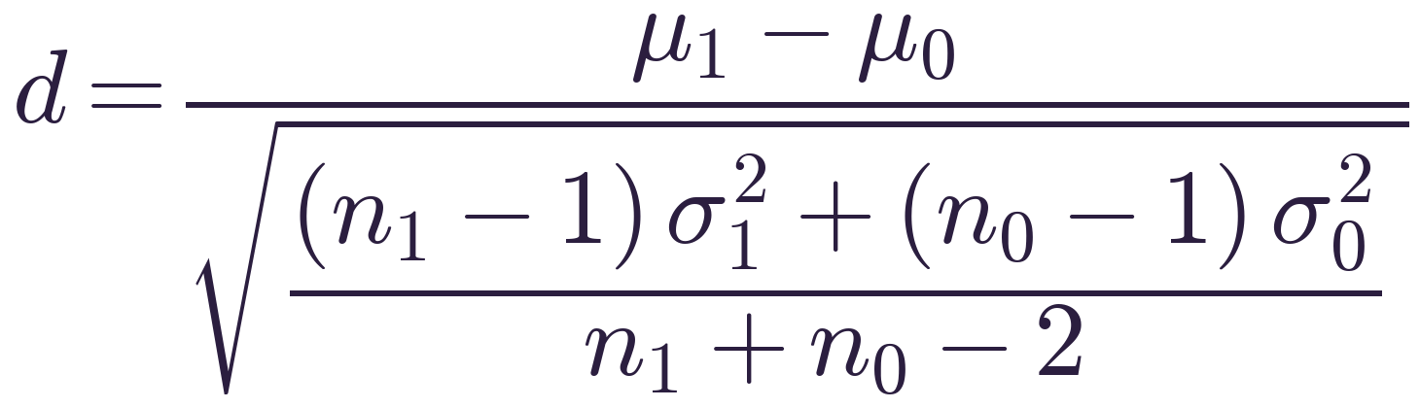
מה מעניין אותנו: הפרש וגודל אפקט
with drug_model:
diff = pm.Deterministic(
'difference of means', μ_1 - μ_0)
pm.Deterministic('effect size',
diff / np.sqrt(((n1-1)*σ_1**2 +
(n2-1)*σ_0**2) / (n1+n2-2)))
pm.Deterministic
∑
גודל האפקט של כהן
d
הפרש הממוצעים
Δ
נשמר בכל דגימה — ומקבלים התפלגות פוסטריורית מלאה
ההפרש ביחידות של סטיית תקן מאוחדת — כמו בשיעור 5
ביחידות של IQ — קל לפרש
Notes:
pm.Deterministic מחשב כמות שהיא פונקציה של הפרמטרים ושומר אותה בכל דגימה. כך מקבלים התפלגות פוסטריורית מלאה של הפרש הממוצעים, וגם של גודל האפקט - ההפרש מחולק בסטיית התקן המאוחדת, שהוא בעצם d של כהן מהשיעור הקודם. גודל האפקט פחות אינטואיטיבי כי הוא לא ביחידות של הנתונים, אבל הוא משלב את כל ארבעת הפרמטרים.

Slide 18
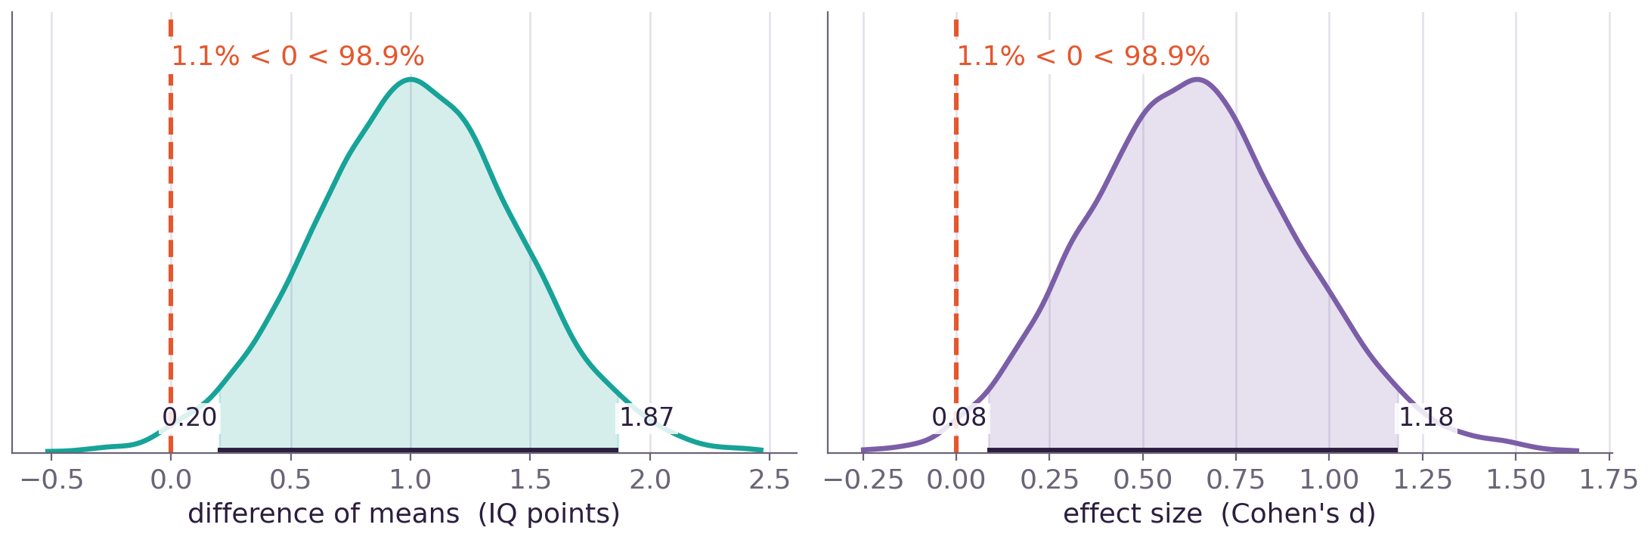
התוצאות: התרופה כנראה עובדת — במידה מתונה
1.8
0.64
1.0
99%
ν — זנבות כבדים מאוד
גודל אפקט — בינוני, אך מרווח רחב
נקודות IQ — הפרש ממוצע
סיכוי שהתרופה מעלה את הממוצע
Notes:
הפוסטריור של הפרש הממוצעים ושל גודל האפקט, עם קו באפס. ההסתברות הפוסטריורית שה-IQ הממוצע בקבוצת התרופה גבוה מזה של הפלצבו היא כ-99%. אבל ההפרש עצמו קטן - כנקודת IQ אחת בממוצע - וגודל האפקט 0.64 עם מרווח רחב, מ-0.08 ועד 1.18. ν יצא סביב 1.8 - זנבות כבדים מאוד, כלומר הנתונים באמת מכילים חריגים, ומודל נורמלי היה מטעה.

Slide 19
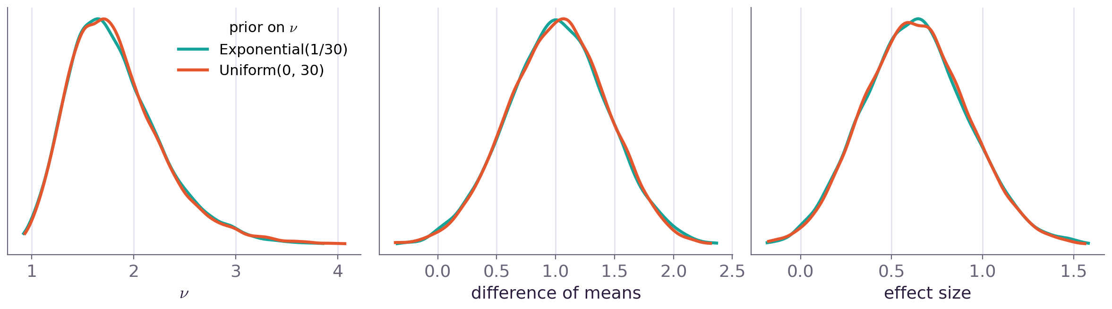
רגישות ל-prior: ν אחיד במקום אקספוננציאלי
סיכוי להפרש חיובי: 98.9% מול 98.8%
התוצאות כמעט זהות — הנתונים חזקים מה-prior
# drug_model1: same model, but
ν = pm.Uniform('ν', 0, 30)
Notes:
מה קורה אם מחליפים את ה-prior של ν בהתפלגות אחידה בין 0 ל-30? הפוסטריורים כמעט זהים - גם של ν, גם של הפרש הממוצעים וגם של גודל האפקט. המשמעות: הנתונים מכריעים, וה-prior כמעט לא משפיע. בדיקת רגישות כזו היא הרגל טוב בכל מודל בייסיאני.

Slide 20
סיכום
רגרסיה בייסיאנית משחזרת פרמטרים — יחד עם אי-הוודאות שלהם
β
אמידה במקום בדיקת השערות: שאלות הסתברותיות ישירות על הפרמטר
μ
חיזוי פוסטריורי: בית בודד ≠ ממוצע; ובדיקת המודל מול הנתונים
z
נראות t עמידה לחריגים, וגודל אפקט כהתפלגות פוסטריורית
ν
Notes:
לסיכום: ראינו רגרסיה לינארית בייסיאנית שמשחזרת את הפרמטרים האמיתיים עם אי-ודאות. עברנו מבדיקת השערות לאמידה, ושאלנו שאלות הסתברותיות ישירות על ממוצע הראדון. ראינו שחיזוי לבית בודד שונה מאוד מהסקה על הממוצע, ובדקנו את המודל מול הנתונים. לבסוף השווינו שתי קבוצות עם נראות t עמידה, וקיבלנו התפלגות שלמה של ההפרש ושל גודל האפקט.

